Slide 1
Заказчики, уполномоченные органы, уполномоченные учреждения, специализированные организации, комиссии по осуществлению закупок, участники закупок, эксперты: понятие, функции, ограничения, судебная и административная практика
06.10.2022

Slide 2
Кто такой заказчик? Виды заказчиков?
Заказчик (пункт 7 статьи 3 ФЗ № 44) | Государственный заказчик (пункт 5 статьи 3 ФЗ № 44) | Муниципальный заказчик (пункт 6 статьи 3 ФЗ № 44) | Заказчик, осуществляющий деятельность на территории иностранного государства (пункт 7.1 статьи 3 ФЗ № 44
Заказчик - государственный или муниципальный заказчик либо в соответствии с частями 1 и 2.1 статьи 15 ФЗ № 44 бюджетное учреждение, государственное, муниципальное унитарные предприятия, осуществляющие закупки | Государственный орган, Государственная корпорация по атомной энергии «Росатом», Государственная корпорация по космической деятельности «Роскосмос», публично-правовая компания «Единый заказчик в сфере строительства», орган управления государственным внебюджетным фондом либо государственное казенное учреждение, действующие от имени Российской Федерации или субъекта Российской Федерации, уполномоченные принимать бюджетные обязательства в соответствии с бюджетным законодательством Российской Федерации от имени Российской Федерации или субъекта Российской Федерации и осуществляющие закупки | Муниципальный орган или муниципальное казенное учреждение, действующие от имени муниципального образования, уполномоченные принимать бюджетные обязательства в соответствии с бюджетным законодательством Российской Федерации от имени муниципального образования и осуществляющие закупки | Заказчик из числа дипломатических представительств, консульских учреждений Российской Федерации, торговых представительств Российской Федерации, представительств Российской Федерации при международных (межгосударственных, межправительственных) организациях, а также заказчик, осуществляющий деятельность на территории иностранного государства

Slide 3
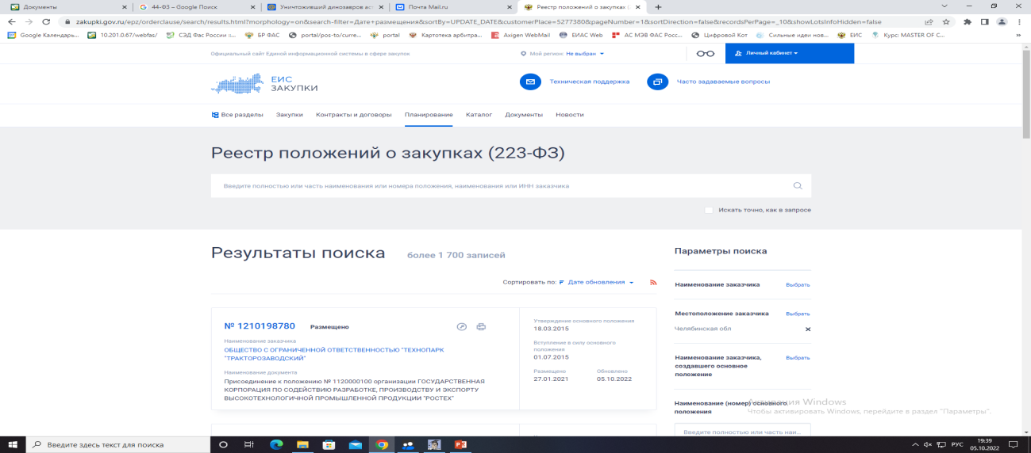
Когда бюджетные учреждения должны осуществлять закупки по ФЗ № 44?
Общее правило!!! закупки за счет субсидий, предоставленных из бюджетов бюджетной системы Российской Федерации, и иных средств в соответствии с требованиями настоящего Федерального закона.
Исключения из правила!!!
при наличии правового акта, принятого в соответствии с ФЗ № 223 и размещенного до начала года в единой информационной системе,
бюджетное учреждение вправе не руководствоваться ФЗ № 44, если осуществляет закупки за счет:

Slide 4
1.1) за счет средств, полученных в качестве дара, в том числе пожертвования (благотворительного пожертвования), по завещанию, грантов, передаваемых безвозмездно и безвозвратно гражданами и юридическими лицами, в том числе иностранными гражданами и иностранными юридическими лицами, а также международными организациями, получившими право на предоставление грантов на территории Российской Федерации в порядке, установленном Постановлением Правительства РФ от 23.04.2013 № 367 «Об утверждении Правил получения международными организациями права на предоставление грантов на территории Российской Федерации на осуществление конкретных научных, научно-технических программ и проектов, инновационных проектов, проведение конкретных научных исследований на условиях, предусмотренных грантодателями», субсидий (грантов), предоставляемых на конкурсной основе из соответствующих бюджетов бюджетной системы Российской Федерации, если условиями, определенными грантодателями, не установлено иное;
1.2) в качестве исполнителя по контракту в случае привлечения на основании договора в ходе исполнения данного контракта иных лиц для поставки товара, выполнения работы или оказания услуги, необходимых для исполнения предусмотренных контрактом обязательств данного учреждения;
1.3) за счет средств, полученных при осуществлении им иной приносящей доход деятельности от физических лиц, юридических лиц, в том числе в рамках предусмотренных его учредительным документом основных видов деятельности (за исключением средств, полученных на оказание и оплату медицинской помощи по обязательному медицинскому страхованию).
Когда бюджетные учреждения должны осуществлять закупки по ФЗ № 44?

Slide 5
Что такое положение о закупках по ФЗ № 223?
Положение о закупке является документом, который регламентирует закупочную деятельность заказчика и должен содержать требования к закупке, в том числе порядок определения и обоснования начальной (максимальной) цены договора, цены договора, заключаемого с единственным поставщиком (исполнителем, подрядчиком), включая порядок определения формулы цены, устанавливающей правила расчета сумм, подлежащих уплате заказчиком поставщику (исполнителю, подрядчику) в ходе исполнения договора (далее - формула цены), определения и обоснования цены единицы товара, работы, услуги, определения максимального значения цены договора, порядок подготовки и осуществления закупок способами, указанными в частях 3.1 и 3.2 статьи 3 ФЗ № 223, порядок и условия их применения, порядок заключения и исполнения договоров, а также иные связанные с обеспечением закупки положения.

Slide 6
Когда государственные и муниципальные унитарные предприятия осуществляют закупки по ФЗ № 44?
Общее правило!!! во всех случаях, не попадающих под исключения.
Исключения из правила!!!
1. Закупки федеральных государственных унитарных предприятий, имеющих существенное значение для обеспечения прав и законных интересов граждан Российской Федерации, обороноспособности и безопасности государства, перечень которых утверждается Правительством Российской Федерации по согласованию с Администрацией Президента Российской Федерации, осуществляемых без использования субсидий, предоставленных из федерального бюджета на осуществление на территории Российской Федерации капитальных вложений в объекты капитального строительства государственной собственности Российской Федерации и (или) на приобретение на территории Российской Федерации объектов недвижимого имущества в государственную собственность Российской Федерации.
Распоряжение Правительства РФ от 31.12.2016 № 2931-р «Об утверждении перечня федеральных государственных унитарных предприятий, имеющих существенное значение для обеспечения прав и законных интересов граждан Российской Федерации, обороноспособности и безопасности государства» (например, Приборостроительный завод (г. Трехгорный), ПО «Маяк» (г. Озерск), РФЯЦ – ВНИИ им. Е.И. Забабахина (г. Снежинск), ИТАР-ТАСС (г. Москва), ТТЦ «Останкино» (г. Москва), Киноконцерн «Мосфильм» (г. Москва) и т.д.)

Slide 7
Когда государственные и муниципальные унитарные предприятия осуществляют закупки по ФЗ № 44?
Исключения из правила!!!
2. при наличии правового акта, принятого в соответствии с ФЗ № 223 и размещенного до начала года в единой информационной системе,
а) за счет средств, полученных в качестве дара, в том числе пожертвования, по завещанию, грантов, передаваемых безвозмездно и безвозвратно гражданами и юридическими лицами, в том числе иностранными гражданами и иностранными юридическими лицами, а также международными организациями, получившими право на предоставление грантов на территории Российской Федерации в порядке, установленном законодательством Российской Федерации, субсидий (грантов), предоставляемых на конкурсной основе из соответствующих бюджетов бюджетной системы Российской Федерации, если условиями, определенными грантодателями, не установлено иное;
б) в качестве исполнителя по контракту в случае привлечения на основании договора в ходе исполнения данного контракта иных лиц для поставки товара, выполнения работы или оказания услуги, необходимых для исполнения предусмотренных контрактом обязательств данного предприятия, за исключением случаев исполнения предприятием контракта, заключенного в соответствии с пунктом 2 части 1 статьи 93 Закона о контрактной системе;
в) без привлечения средств соответствующих бюджетов бюджетной системы Российской Федерации.

Slide 8
Автономное учреждение – это некоммерческая организация, созданная Российской Федерацией, субъектом Российской Федерации или муниципальным образованием для выполнения работ, оказания услуг в целях осуществления предусмотренных законодательством Российской Федерации полномочий органов государственной власти, полномочий органов публичной власти федеральной территории, полномочий органов местного самоуправления в сферах науки, образования, здравоохранения, культуры, средств массовой информации, социальной защиты, занятости населения, физической культуры и спорта, а также в иных сферах в случаях, установленных федеральными законами (в том числе при проведении мероприятий по работе с детьми и молодежью в указанных сферах) (статья 2 Федерального закона от 03.11.2006 № 174-ФЗ «Об автономных учреждениях»).
Общее правило!!! Автономные учреждения осуществляют закупки в порядке, предусмотренном ФЗ № 223.
Исключение из правила!!!
При предоставлении в соответствии с Бюджетным кодексом Российской Федерации и иными нормативными правовыми актами, регулирующими бюджетные правоотношения, средств из бюджетов бюджетной системы Российской Федерации автономным учреждениям на осуществление капитальных вложений в объекты государственной, муниципальной собственности.
В этом случае на автономные учреждения распространяются требования по:
планированию закупок;
определению поставщиков (подрядчиков, исполнителей);
заключению контрактов в порядке, предусмотренном ФЗ № 44;
мониторингу закупок;
аудиту в сфере закупок и контролю в сфере закупок.
Письмо Минфина России от 29.09.2020 № 24-04-07/84946;
Статьи 69.1, 78.2 Бюджетного кодекса РФ
Когда автономные учреждения должны осуществлять закупки по ФЗ № 44?

Slide 9
Когда автономные учреждения должны осуществлять закупки по ФЗ № 44?
Капитальные вложения – инвестиции в основной капитал (основные средства), в том числе затраты на новое строительство, реконструкцию и техническое перевооружение действующих предприятий, приобретение машин, оборудования, инструмента, инвентаря, проектно-изыскательские работы и другие затраты (статья 1 Федерального закона от 25.02.1999 № 39-ФЗ «Об инвестиционной деятельности в Российской Федерации, осуществляемой в форме капитальных вложений»).
Приказ Минфина России от 13.12.2017 № 226н «Об утверждении Порядка санкционирования расходов федеральных бюджетных учреждений и федеральных автономных учреждений, лицевые счета которым открыты в территориальных органах Федерального казначейства, источником финансового обеспечения которых являются субсидии, полученные в соответствии с абзацем вторым пункта 1 статьи 78.1 и статьей 78.2 Бюджетного кодекса Российской Федерации»:

Slide 10
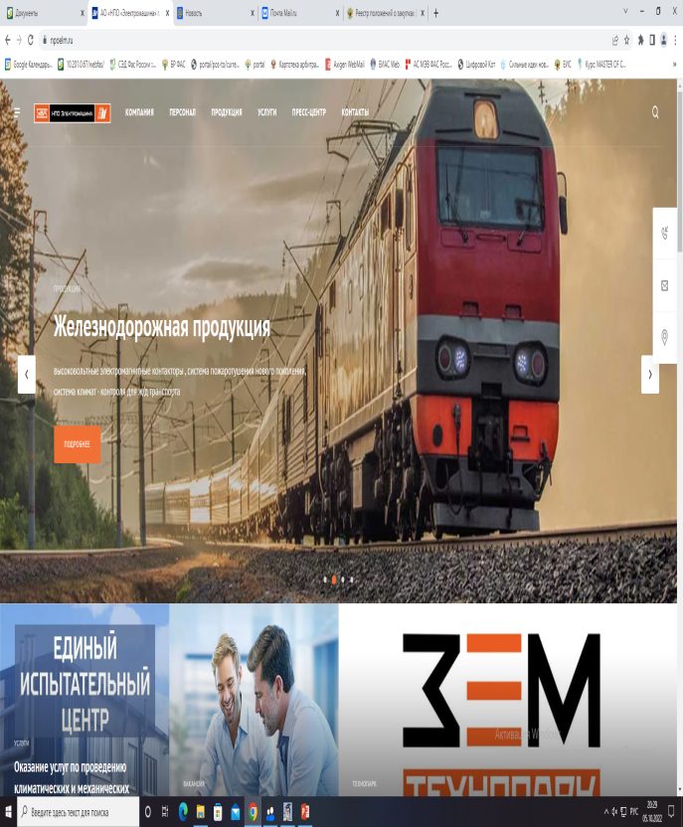
Когда иные юридические лица должны осуществлять закупки по ФЗ № 44?
Общее правило!!!
Юридические лица осуществляют закупки по ФЗ № 44 при предоставлении в соответствии с бюджетным законодательством Российской Федерации юридическим лицам субсидий, предусмотренных пунктами 8 и 8.1 статьи 78 и подпунктами 3 и 3.1 пункта 1 статьи 78.3 Бюджетного кодекса Российской Федерации, в случае, если условиями предоставления таких субсидий предусмотрена передача объектов инфраструктуры в государственную (муниципальную) собственность.
На такие юридические лица будут распространяться требования ФЗ № 44 по:
мониторинг закупок;
мудит в сфере закупок;
контроль в сфере закупок, предусмотренный частью 3 статьи 99 ФЗ № 44.
Юридические лица осуществляют закупки по ФЗ № 44 при предоставлении в соответствии с бюджетным законодательством Российской Федерации юридическому лицу средств, указанных в абзаце втором пункта 1 статьи 80 Бюджетного кодекса Российской Федерации.
На такие юридические лица будут распространяться требования ФЗ № 44 по:
определению поставщиков (подрядчиков, исполнителей) в случаях и в пределах, которые определены в соответствии с бюджетным законодательством Российской Федерации в рамках договоров об участии Российской Федерации, субъекта Российской Федерации или муниципального образования в собственности субъекта инвестиций;
мониторингу закупок;
аудиту в сфере закупок;
контролю в сфере закупок органами контроля, указанными в пункте 1 части 1 статьи 99 Закона о контрактной системе.

Slide 11
Когда осуществляет закупки по ФЗ № 44 ППК «Единый заказчик в сфере строительства» ?
ППК «Единый заказчик в сфере строительства» создана 01.02.2021 на основании Федерального закона от 22.12.2020 № 435-ФЗ и постановления Правительства РФ от 31.12.2020 №2395 в целях эффективной реализации федеральных целевых программ и национальных проектов.
Общее правило!!!
В порядке, предусмотренном ФЗ № 44, осуществляет закупки в соответствии с программой деятельности указанной публично-правовой компании на текущий год и плановый период за счет средств федерального бюджета в соответствии с требованиями настоящего Федерального закона на:
выполнение инженерных изысканий;
архитектурно-строительное проектирование;
строительство, реконструкцию, капитальный ремонт, снос объектов капитального строительства.

Slide 12
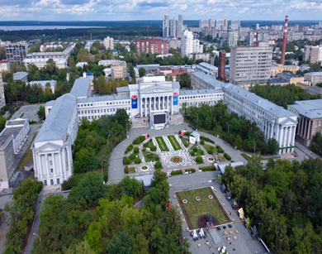
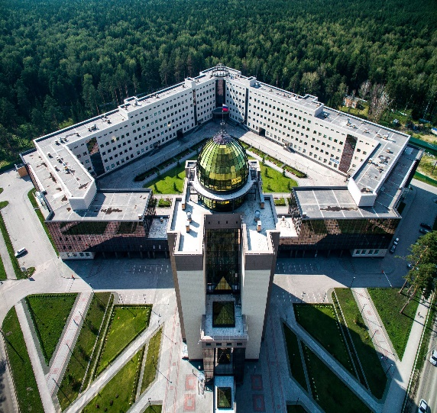
Строительство студенческого кампуса на базе Уральского федерального университета имени первого Президента России Бориса Ельцина в Екатеринбурге вместимостью более 8 тыс. студентов
Строительство второго корпуса Государственного музея космонавтики им. К.Э. Циолковского (г. Калуга)
Строительство кампуса мирового уровня ФГАОУ ВО «Новосибирский национальный исследовательский государственный университет»
Строительство четырех зданий крупнейшего детского реабилитационного центра на 300 мест в Евпатории

Slide 13
Контрактная служба
Контрактный управляющий
ИЛИ
СГОЗ более 100 млн. рублей
СГОЗ ≤ 100 млн. рублей
Нет запрета на создание контрактной службы, если СГОЗ ≤ 100 млн. рублей!!!

Slide 14
Когда создавать контрактную службу?
не позднее начала финансового года, в котором СГОЗ заказчика превысит 100 млн. рублей;
если СГОЗ превысит 100 млн. рублей в результате утверждения дополнительных объемов финансирования заказчику – не позднее даты доведения до него соответствующего решения.

Slide 15
Варианты создания контрактной службы?
1
Посредством создания специального (самостоятельного) структурного подразделения
2
Посредством создания постоянно действующего органа без создания структурного подразделения (утвердить постоянный состав сотрудников, выполняющих функции контрактной службы)
3
Смешанная форма – специальное (самостоятельное) структурное подразделение + сотрудники других подразделений

Slide 16
Структура и штатная численность контрактной службы определяются руководителем Заказчика и не может составлять менее двух человек (лучше включать трех человек, чтобы избежать конфликтов при принятии решений). Максимальная численность не ограничена.
Контрактную службу возглавляет руководитель, назначаемый на должность приказом руководителя Заказчика, уполномоченного лица, исполняющего его обязанности, либо уполномоченного руководителем лица (исключено требование о том, что руководитель контрактной службы должен быть по должности не ниже заместителя руководителя).
Руководитель контрактной службы распределяет функции и полномочия между работниками контрактной службы.
Работники контрактной службы должны иметь высшее образование или дополнительное профессиональное образование в сфере закупок (ч. 6 ст. 38 Закона N 44-ФЗ, Письма Минфина России от 27.08.2020 N 24-01-06/75331, от 30.06.2020 N 24-01-06/56155), необходимо учитывать профессиональные стандарты, предусмотренные Приказом Минтруда России от 10.09.2015 № 626н «Об утверждении профессионального стандарта «Эксперт в сфере закупок», Приказом Минтруда России от 10.09.2015 № 625н «Об утверждении профессионального стандарта «Специалист в сфере закупок».
Руководитель заказчика, руководитель контрактной службы, работники контрактной службы, контрактный управляющий обязаны при осуществлении закупок принимать меры по предотвращению и урегулированию конфликта интересов в соответствии с Федеральным законом от 25 декабря 2008 года № 273-ФЗ «О противодействии коррупции", в том числе с учетом информации, предоставленной заказчику в соответствии с частью 23 статьи 34 ФЗ № 44.
Какие требования предъявляются к составу контрактной службы?

Slide 17
Функции и полномочия контрактной службы
(Приказ Минфина № 158н от 31.07.2020) и контрактного управляющего?
Планирование: разработка плана-график, размещение его в ЕИС, организация общественного обсуждения, консультаций с поставщиками для определения конкурентной среды, подготовка актов о нормировании закупок.
Определение поставщиков (подрядчиков, исполнителей): обоснование НМЦК, цены контракта, заключаемого с ед. поставщиком, описание объекта закупки, подготовка проекта контракта, размещение извещения в ЕИС, протоколов, осуществление организационно-техническое обеспечение деятельности комиссии.
Заключение контракта: направление проекта контракта, рассмотрение протоколов разногласий, проверка обеспечения исполнения контракта, подготовка и направление в контрольные органы обращения о согласовании закупки у ед. поставщика, уведомления о заключении контракта по части 2 статьи 93 ФЗ № 44, размещение документов и информации в Реестре контрактов.
При исполнении, изменении контрактов: обеспечение исполнения контрактов, приемки и оплаты обязательств, размещение документов и информации в Реестре контрактов, направление документов о включении в Реестр недобросовестных поставщиков, расторжение контрактов, заключение дополнительных соглашений.

Slide 18
Какие различия между контрактной службой и контрактным управляющим?
Контрактная служба | Контрактный управляющий
Коллегиальный орган заказчика, состоящий из сотрудников заказчика. Аутсорсинг не предусмотрен (Письма Минфина России от 22.07.2020 N 24-01-08/63845, от 06.07.2020 N 24-01-08/58085). | Должностное лицо заказчика. Аутсорсинг не предусмотрен (Письма Минфина России от 22.07.2020 N 24-01-08/63845, от 06.07.2020 N 24-01-08/58085).
В состав должно входить не менее 2 человек | Может быть один
Только одна в организации | Может быть несколько
Действует на основании положения, которое составляется в соответствии с типовым положением (Приказ Минфина от 31.07.2020 № 158н) и не может ему противоречить | Действует в соответствии со своей должностной инструкцией и (или) трудовым договором
Обязанности по проведению закупок распределяются между работниками службы | Отвечает за одну или несколько закупок полностью (делает все сам – планирует закупки, обосновывает цену, размещает в ЕИС и т.д.)

Slide 19
Уполномоченный орган | Уполномоченное учреждение | Специализированная организация
Государственный орган Муниципальный орган | Казенное учреждение | Юридическое лицо, привлекаемое заказчиком
Статья 26 ФЗ № 44 |  | Статья 40 ФЗ № 44
Решение о создании уполномоченных органов, уполномоченных учреждений или о наделении их полномочиями. Порядок взаимодействия заказчиков с уполномоченными органами, уполномоченным учреждением. |  | Договор с заказчиком, заключаемый в порядке, предусмотренном ФЗ № 44
Не допускается возлагать на такие уполномоченные органы, уполномоченные учреждения полномочия на обоснование закупок, определение условий контракта, в том числе на определение начальной (максимальной) цены контракта, и подписание контракта. Контракты подписываются заказчиками, для которых были определены поставщики (подрядчики, исполнители). |  | Специализированная организация не может быть участником закупки, в рамках которой эта организация осуществляет функции по определению поставщиков, в том числе по разработке документации о закупке, размещению информации и документов в ЕИС и на электронной площадке.
Действуют от своего имени, права и обязанности возникают у сотрудников уполномоченного органа, уполномоченного учреждения |  | Действуют от имени заказчика, права и обязанности возникают у заказчика.

Slide 20
Уполномоченный орган | Уполномоченное учреждение | Специализированная организация
Создание комиссии по осуществлению закупок и организация её работы, определение поставщиков (подрядчиков, исполнителей), размещение информации и документов по определению поставщиков (подрядчиков, исполнителей) в ЕИС . |  | Создание комиссии по осуществлению закупок, определение начальной (максимальной) цены контракта, начальной цены единицы товара, работы, услуги, начальной суммы цен указанных единиц, предмета и иных существенных условий контракта, утверждение проекта контракта, документации о закупке (в случае, если ФЗ № 44 предусмотрена документация о закупке) и подписание контракта осуществляются заказчиком.

Slide 21
ФЗ № 44 не предусмотрены типы комиссия в зависимости от способа закупки.
Комиссия создается при проведении конкурентных способов закупок.
Решение о создании комиссии принимается заказчиком до начала проведения закупки. При этом определяются состав комиссии и порядок ее работы, назначается председатель комиссии.
Число членов комиссии должно быть не менее чем три человека.
Комиссия правомочна осуществлять свои функции, если в заседании комиссии участвует не менее чем пятьдесят процентов общего числа ее членов. Члены комиссии могут участвовать в таком заседании с использованием систем видео-конференц-связи с соблюдением требований законодательства Российской Федерации о защите государственной тайны. Члены комиссии должны быть своевременно уведомлены председателем комиссии о месте (при необходимости), дате и времени проведения заседания комиссии. Делегирование членами комиссии своих полномочий иным лицам не допускается.
При проведении конкурсов для заключения контрактов на создание произведений литературы или искусства, исполнения (как результата интеллектуальной деятельности), на финансирование проката или показа национальных фильмов в состав комиссий должны включаться лица творческих профессий в соответствующей области литературы или искусства. Число таких лиц должно составлять не менее чем пятьдесят процентов общего числа членов комиссии.
Заказчик включает в состав комиссии преимущественно лиц, прошедших профессиональную переподготовку или повышение квалификации в сфере закупок, а также лиц, обладающих специальными знаниями, относящимися к объекту закупки.
Какие особенности создания комиссии по осуществлению закупок?

Slide 22
Какие особенности создания комиссии по осуществлению закупок?
Членами комиссии не могут быть:
1) физические лица, которые были привлечены в качестве экспертов к проведению экспертной оценки извещения об осуществлении закупки, документации о закупке (в случае, если настоящим Федеральным законом предусмотрена документация о закупке), заявок на участие в конкурсе;
2) физические лица, имеющие личную заинтересованность в результатах определения поставщика (подрядчика, исполнителя), в том числе физические лица, подавшие заявки на участие в определении поставщика (подрядчика, исполнителя), либо состоящие в трудовых отношениях с организациями или физическими лицами, подавшими данные заявки, либо являющиеся управляющими организаций, подавших заявки на участие в определении поставщика (подрядчика, исполнителя). Понятие «личная заинтересованность» используется в значении, указанном в Федеральном законе от 25 декабря 2008 года № 273-ФЗ «О противодействии коррупции»;
3) физические лица, являющиеся участниками (акционерами) организаций, подавших заявки на участие в закупке, членами их органов управления, кредиторами участников закупки;
4) должностные лица органов контроля, указанных в части 1 статьи 99 ФЗ № 44, непосредственно осуществляющие контроль в сфере закупок.

Slide 23
Предотвращение и урегулирование конфликта интересов членами комиссии по осуществлению закупок?
Члены комиссии обязаны при осуществлении закупок принимать меры по предотвращению и урегулированию конфликта интересов в соответствии с Федеральным законом от 25 декабря 2008 года № 273-ФЗ «О противодействии коррупции», в том числе с учетом информации, предоставленной заказчику в соответствии с частью 23 статьи 34 ФЗ № 33.
Конфликт интересов | Личная заинтересованность
Ситуация, при которой личная заинтересованность (прямая или косвенная) лица, замещающего должность, замещение которой предусматривает обязанность принимать меры по предотвращению и урегулированию конфликта интересов, влияет или может повлиять на надлежащее, объективное и беспристрастное исполнение им должностных (служебных) обязанностей (осуществление полномочий). | Возможность получения доходов в виде денег, иного имущества, в том числе имущественных прав, услуг имущественного характера, результатов выполненных работ или каких-либо выгод (преимуществ) лицом, и (или) состоящими с ним в близком родстве или свойстве лицами (родителями, супругами, детьми, братьями, сестрами, а также братьями, сестрами, родителями, детьми супругов и супругами детей), гражданами или организациями, с которыми лицо, и (или) лица, состоящие с ним в близком родстве или свойстве, связаны имущественными, корпоративными или иными близкими отношениями.

Slide 24
Предотвращение и урегулирование конфликта интересов членами комиссии по осуществлению закупок?
Члены комиссии обязаны :
принимать меры по недопущению любой возможности возникновения конфликта интересов;
уведомить в порядке, определенном представителем нанимателя (работодателем) в соответствии с нормативными правовыми актами Российской Федерации, о возникшем конфликте интересов или о возможности его возникновения, как только ему станет об этом известно;
представитель нанимателя (работодатель) обязан принять меры по предотвращению или урегулированию конфликта интересов;
предотвращение или урегулирование конфликта интересов может состоять в изменении должностного или служебного положения лица вплоть до его отстранения от исполнения должностных (служебных) обязанностей в установленном порядке и (или) в отказе его от выгоды, явившейся причиной возникновения конфликта интересов;
предотвращение и урегулирование конфликта интересов осуществляются путем отвода или самоотвода указанного лица в случаях и порядке, предусмотренных законодательством Российской Федерации.
непринятие лицом, являющимся стороной конфликта интересов, мер по предотвращению или урегулированию конфликта интересов является правонарушением, влекущим увольнение указанного лица в соответствии с законодательством Российской Федерации.

Slide 25
Заказчики привлекают экспертов, экспертные организации в случае, предусмотренном частью 3 статьи 93 ФЗ № 44, а именно для проверки предоставленных поставщиком (подрядчиком, исполнителем) результатов, предусмотренных контрактом, в части их соответствия условиям контракта заказчик обязан провести экспертизу.
Экспертиза результатов, предусмотренных контрактом, может проводиться заказчиком своими силами или к ее проведению могут привлекаться эксперты, экспертные организации на основании контрактов, заключенных в соответствии с настоящим Федеральным законом.
Заказчики вправе привлекать экспертов, экспертные организации в целях экспертной оценки извещения об осуществлении закупки, документации о закупке (в случае, если настоящим Федеральным законом предусмотрена документация о закупке), заявок на участие в закупке.
Эксперты и экспертные организации

Slide 26
Экспертами не могут быть:
1) физические лица:
а) являющиеся либо в течение менее чем двух лет, предшествующих дате проведения экспертизы, являвшиеся должностными лицами или работниками заказчика, осуществляющего проведение экспертизы, либо поставщика (подрядчика, исполнителя);
б) имеющие имущественные интересы в заключении контракта, в отношении которого проводится экспертиза;
в) являющиеся близкими родственниками (родственниками по прямой восходящей и нисходящей линии (родителями и детьми, дедушкой, бабушкой и внуками), полнородными и неполнородными (имеющими общих отца или мать) братьями и сестрами), усыновителями или усыновленными с руководителем заказчика, членами комиссии по осуществлению закупок, руководителем контрактной службы, контрактным управляющим, должностными лицами или работниками поставщика (подрядчика, исполнителя) либо состоящие с ними в браке;
2) юридические лица, в которых заказчик или поставщик (подрядчик, исполнитель) имеет право распоряжаться более чем двадцатью процентами общего количества голосов, приходящихся на голосующие акции, либо более чем двадцатью процентами вкладов, долей, составляющих уставный или складочный капитал юридических лиц;
3) физические лица или юридические лица в случае, если заказчик или поставщик (подрядчик, исполнитель) прямо и (или) косвенно (через третье лицо) может оказывать влияние на результат проводимой такими лицом или лицами экспертизы.
Эксперты и экспертные организации

Slide 27
Эксперты и экспертные организации
Эксперт, экспертная организация обязаны уведомить в письменной форме заказчика и поставщика (подрядчика, исполнителя) о допустимости своего участия в проведении экспертизы (в том числе об отсутствии оснований для недопуска к проведению экспертизы в соответствии с частью 2 статьи 41 ФЗ № 44).
В случае выявления в составе экспертов, экспертных организаций лиц, указанных в части 2 статьи 41 ФЗ № 44, заказчик должен принять незамедлительные меры, направленные на привлечение для проведения экспертизы иного эксперта, иной экспертной организации.
Для проведения экспертизы в случаях, предусмотренных настоящим Федеральным законом, эксперты, экспертные организации имеют право запрашивать у заказчика, поставщика (подрядчика, исполнителя) дополнительные материалы, относящиеся к предмету экспертизы.

Slide 28
Результаты экспертизы, проводимой экспертом или экспертной организацией в случаях, предусмотренных ФЗ № 44, оформляются в виде заключения, которое подписывается экспертом или уполномоченным представителем экспертной организации и должно быть объективным, обоснованным и соответствовать законодательству Российской Федерации. За предоставление недостоверных результатов экспертизы, экспертного заключения или заведомо ложного экспертного заключения, за невыполнение экспертом, экспертной организацией требования части 3 статьи 41 ФЗ № 44 эксперт, экспертная организация, уполномоченный представитель экспертной организации, должностные лица экспертной организации несут ответственность в соответствии с законодательством Российской Федерации.
В случае, если для проведения экспертизы необходимы осуществление исследований, испытаний, выполнение работ, оказание услуг и в отношении лиц, их осуществляющих, в соответствии с законодательством Российской Федерации установлены обязательные требования (обязательная аккредитация, лицензирование, членство в саморегулируемых организациях), отбор экспертов, экспертных организаций для проведения такой экспертизы должен осуществляться из числа лиц, соответствующих указанным требованиям.
Эксперты и экспертные организации

Slide 29
СПАСИБО ЗА ВНИМАНИЕ!!!

